Slide 1
POS 업무 혁신 | MICROSOFT TEAMS
POS 업무 지원
에이전트
조회·판단·처리를 Teams 안에서 연결
2026.08
Notes:
[Sources]
- Repository: app.py, backend/app/main.py
[/Sources]

Slide 2
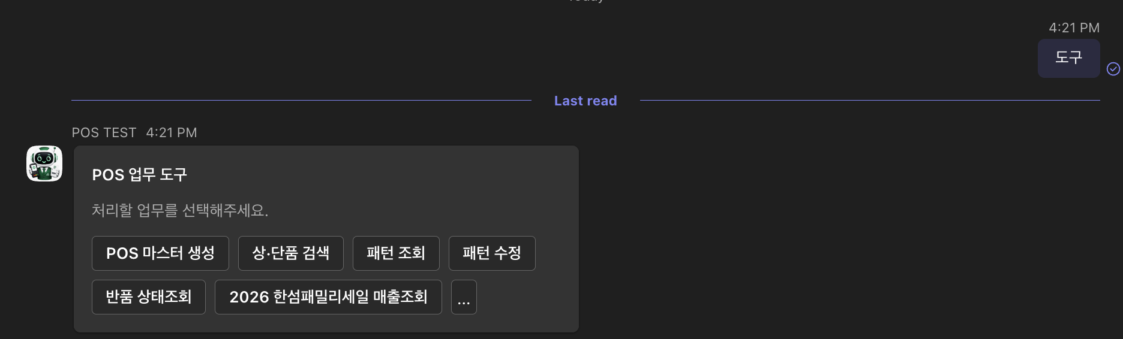
하나의 메뉴에서 주요 POS 업무를 바로 실행
사용자는 Teams 카드에서 필요한 업무를 선택하고, 입력·결과·후속 조치까지 같은 대화에서 이어갑니다.
생성
조회
수정
취소
POS 마스터
상·단품 / 패턴 / 반품
패턴값
반품 진행
POS 업무 지원 에이전트 | 기능 소개
02
Notes:
[Sources]
- User-provided screenshot: /var/folders/5r/f1wvgbnn3xv6cmdg09tzkfmw0000gn/T/codex-clipboard-d38eb27d-7f69-48e5-acb2-8e115b6831f1.png
[/Sources]

Slide 3
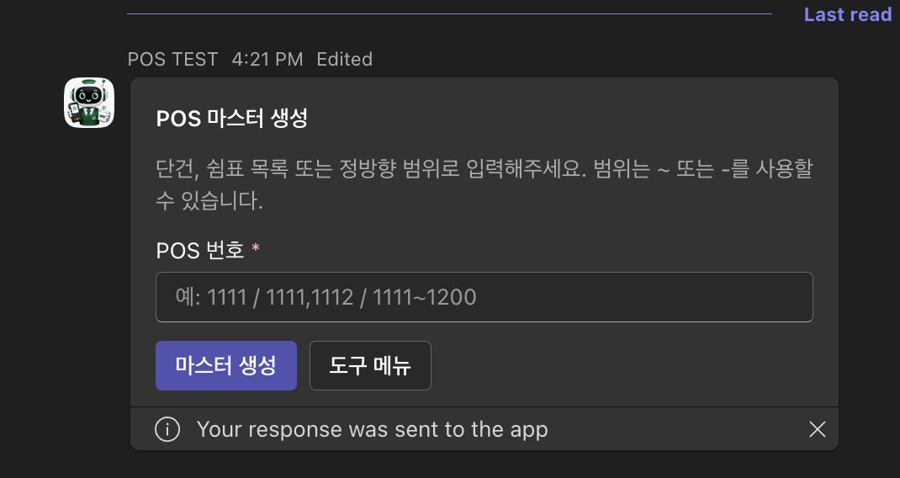
POS 마스터는 단건·목록·범위를 한 번에 처리
입력 형식
1111
1111,1112
1111~1200
• 단건, 쉼표 목록, 정방향 범위 지원
• 역방향 범위는 입력 단계에서 차단
• 검증 후 마스터 생성 API 호출
입력 → 검증 → 생성
POS 업무 지원 에이전트 | 기능 소개
03
Notes:
[Sources]
- User-provided screenshot: /var/folders/5r/f1wvgbnn3xv6cmdg09tzkfmw0000gn/T/codex-clipboard-b50d8457-04b6-47b8-aa84-71ecc7925986.png
- Repository: app.py — POS master form and input normalization
[/Sources]

Slide 4
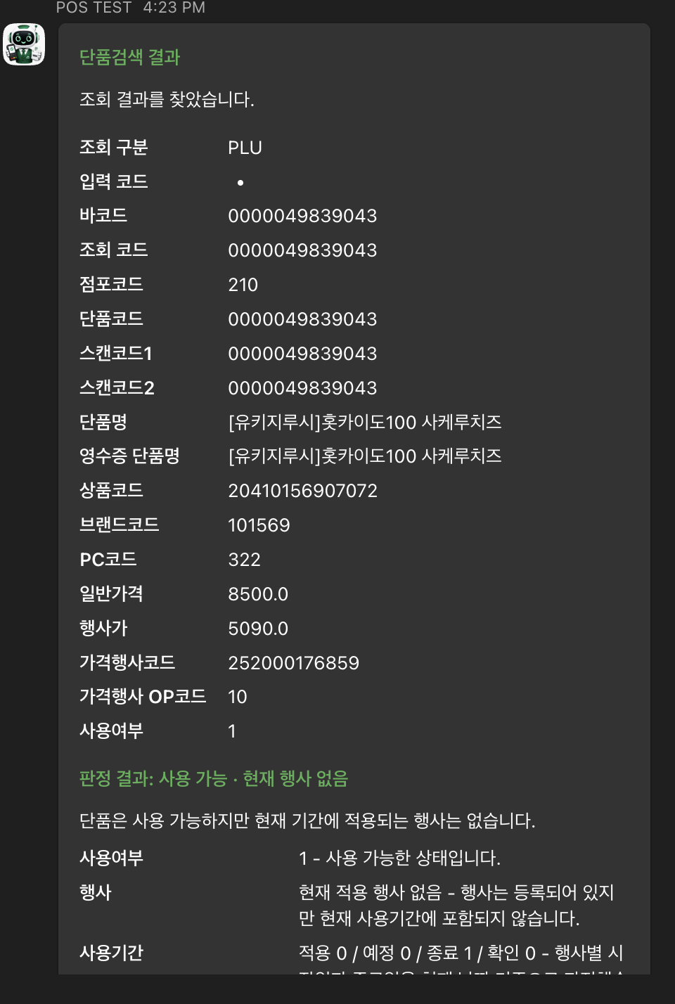
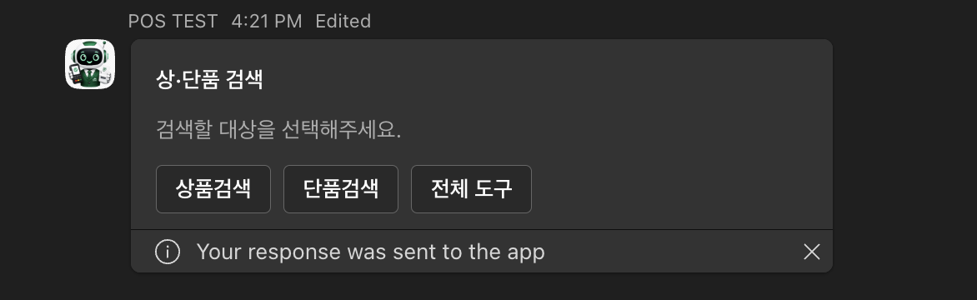
상·단품 검색은 조회 결과를 업무 판단으로 연결
상품 또는 단품을 선택하고 코드·바코드 이미지로 조회합니다. 결과 카드에서 가격, 행사, 사용 여부를 함께 확인합니다.
조회 결과에서 확인
• 일반가·행사가
• 가격행사 코드·OP 코드
• 사용 여부 및 적용 행사 판단
POS 업무 지원 에이전트 | 기능 소개
04
Notes:
[Sources]
- User-provided screenshot: /var/folders/5r/f1wvgbnn3xv6cmdg09tzkfmw0000gn/T/codex-clipboard-06979517-1597-4dfd-99fa-b4616eb62b18.png
- User-provided screenshot: /var/folders/5r/f1wvgbnn3xv6cmdg09tzkfmw0000gn/T/codex-clipboard-04a57b28-e312-4439-b3c9-61135f20f889.png
- Repository: app.py, backend/app/item_diagnostics.py
[/Sources]

Slide 5
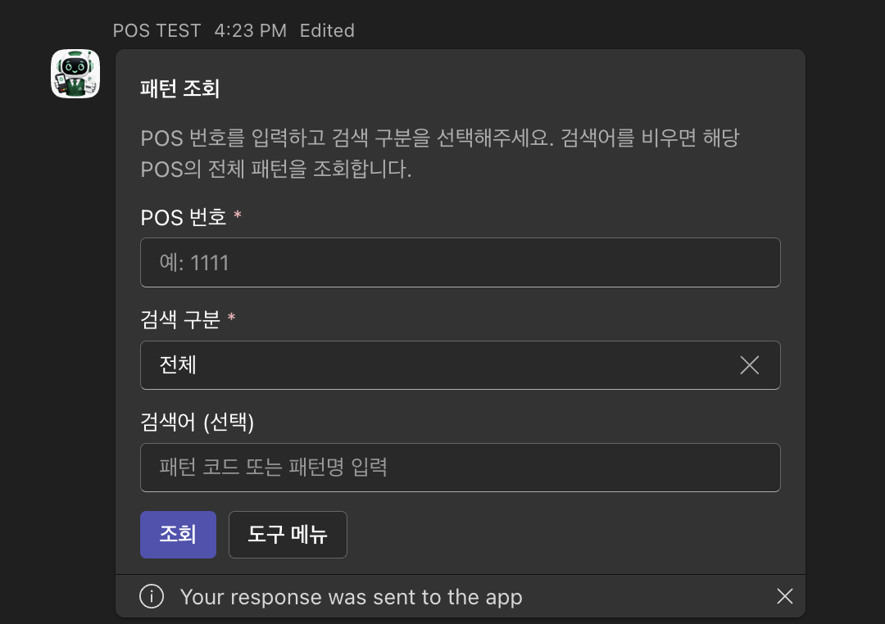
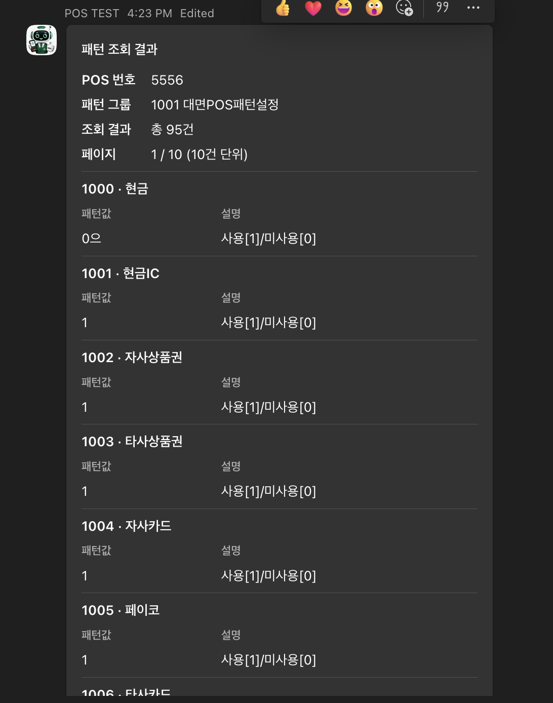
패턴은 조건 검색과 페이지 조회를 함께 지원
POS 번호는 필수, 검색 구분과 검색어는 선택입니다. 전체 조회와 코드·패턴명 검색을 동일한 화면에서 처리합니다.
전체 / 코드 / 패턴명
10건 단위 페이지 · 패턴값과 설명 동시 표시
POS 업무 지원 에이전트 | 기능 소개
05
Notes:
[Sources]
- User-provided screenshot: /var/folders/5r/f1wvgbnn3xv6cmdg09tzkfmw0000gn/T/codex-clipboard-96f3d3f0-fa7c-4763-947b-91d92e955ecd.png
- User-provided screenshot: /var/folders/5r/f1wvgbnn3xv6cmdg09tzkfmw0000gn/T/codex-clipboard-896f4679-252a-41e9-b5e2-0ffdf56de7b0.png
- Repository: app.py, backend/app/main.py — pattern lookup API
[/Sources]

Slide 6
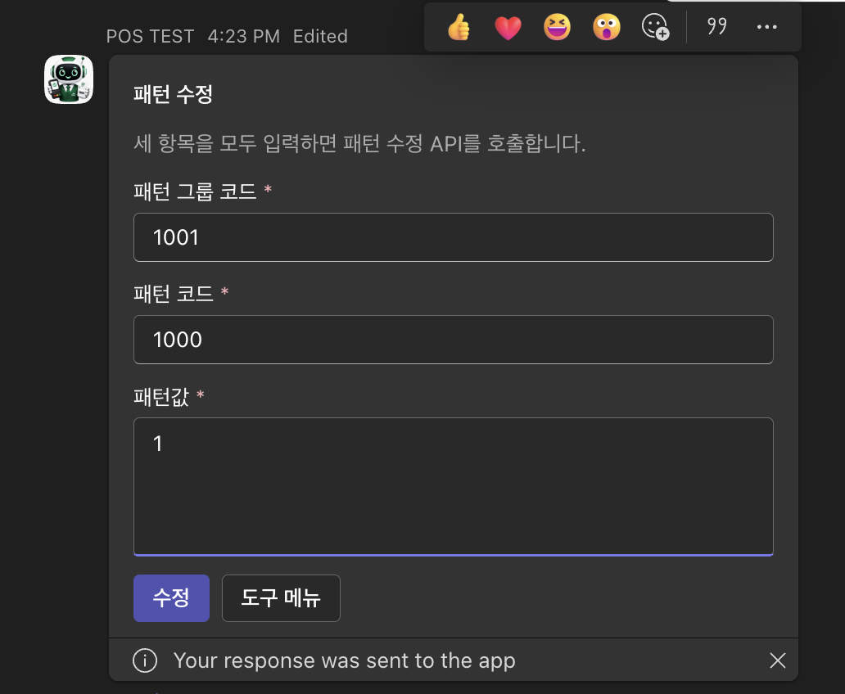
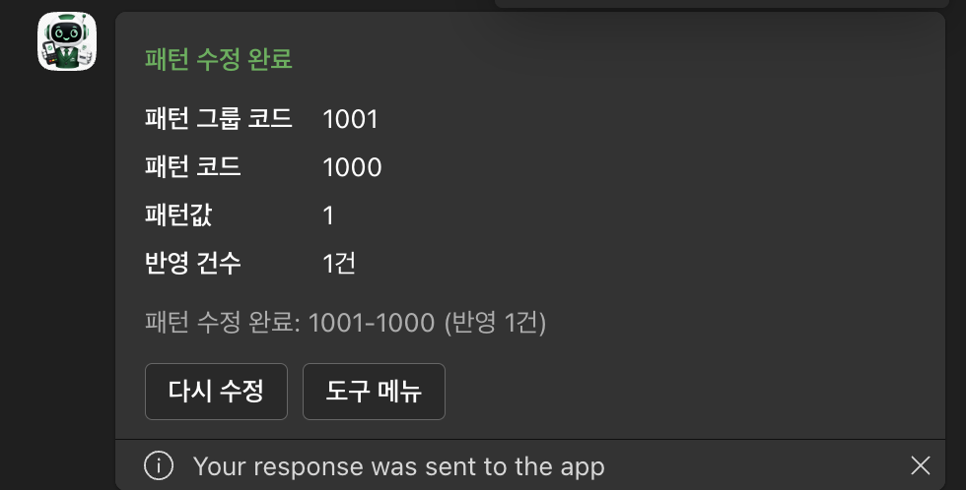
필수 3개 값으로 패턴을 수정하고 반영 건수를 확인
패턴 그룹 코드, 패턴 코드, 패턴값을 모두 입력한 경우에만 수정 API를 호출합니다.
입력값 검증
→
수정 및 결과 반환
POS 업무 지원 에이전트 | 기능 소개
06
Notes:
[Sources]
- User-provided screenshot: /var/folders/5r/f1wvgbnn3xv6cmdg09tzkfmw0000gn/T/codex-clipboard-96a6f4fe-aba6-4608-bc67-dd65ca159dfa.png
- User-provided screenshot: /var/folders/5r/f1wvgbnn3xv6cmdg09tzkfmw0000gn/T/codex-clipboard-18302173-5552-4eab-b6d2-71cd0d73ed2a.png
- Repository: app.py, backend/app/main.py — pattern update API
[/Sources]

Slide 7
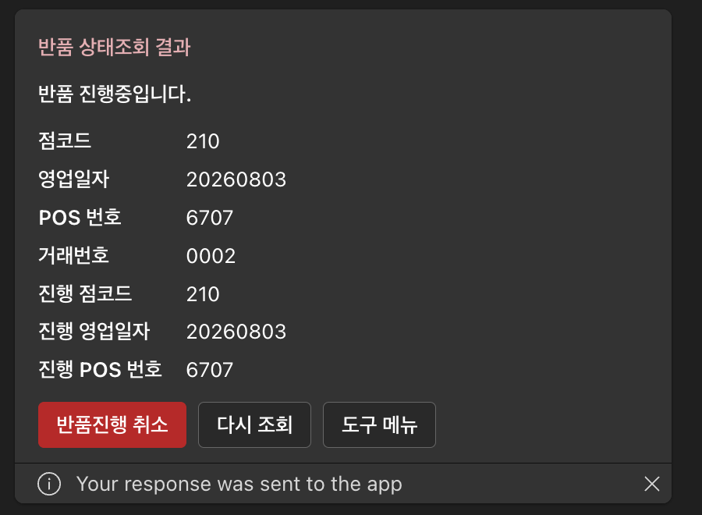
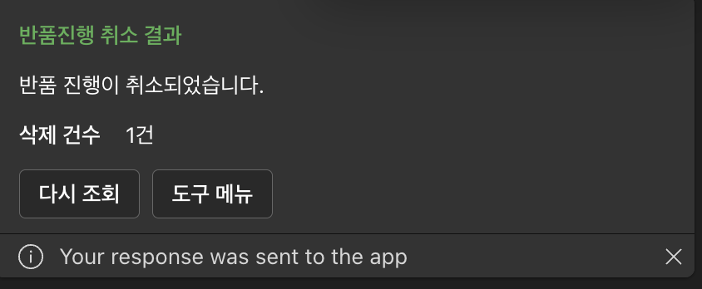
반품 진행 위치를 확인하고 필요한 경우 즉시 취소
점코드·영업일자·POS 번호·거래번호로 진행 상태를 확인한 뒤, 진행 데이터가 있을 때만 취소 버튼을 제공합니다.
1 원거래 조회
2 진행 POS 확인
3 진행 취소
POS 업무 지원 에이전트 | 기능 소개
07
Notes:
[Sources]
- User-provided screenshot: /var/folders/5r/f1wvgbnn3xv6cmdg09tzkfmw0000gn/T/codex-clipboard-67527412-dc46-412a-9dfd-190b6f62956d.png
- User-provided screenshot: /var/folders/5r/f1wvgbnn3xv6cmdg09tzkfmw0000gn/T/codex-clipboard-44250819-04a1-44ba-8374-5bb974f8f114.png
- Repository: app.py, backend/app/main.py — refund status and cancel APIs
[/Sources]

Slide 8
Teams 안에서 업무 흐름이 닫힌다
반복적인 DB 확인과 수작업을 대화형 카드로 전환해, 필요한 정보 확인부터 실제 처리까지 이어집니다.
1 찾기
2 판단
3 처리
상·단품
패턴
반품 상태
가격·행사
사용 여부
진행 위치
마스터 생성
패턴 수정
반품 취소
다음 연계
2026 한섬패밀리세일 매출조회 — ELK 적재 데이터 연계 방식으로 전환
POS 업무 지원 에이전트 | 기능 소개
08
Notes:
[Sources]
- Repository: app.py, backend/app/main.py
- User-provided implementation direction: ELK-based family sale sales integration
[/Sources]

